Slide 1






Estudio de caso
¿Cómo realizar un estudio de caso?
Por: Erlendy Ibarbo Perlaza
Profesional en Comercio Exterior
Esp. En Gerencia de Marketing Estratégico
Magister en Creación de Empresas

Slide 2

¿Han realizado estudios de caso? ¿Cómo los han hecho?
Un estudio de caso no consiste en contar la historia de una empresa. Consiste en analizar una situación empresarial, identificar el problema, comprender las decisiones tomadas y explicar los factores que llevaron a un resultado..

Slide 3
¿ Quien es Cacao Hunters?
De los territorios productors de cacao en Colombia al exigente mercado Japonés.
Cacao Hunters nació alrededor de una pregunta: ¿Cómo transformar el cacao colombiano en un producto de alto valor, en lugar de limitarse a vender materia prima?
El proyecto comenzó a desarrollarse alrededor de Cacao de Colombia y posteriormente, en 2013, se creó el brazo chocolatero Cacao Hunters, con una fábrica en Popayán. Su propuesta fue trabajar con cacaos de diferentes territorios colombianos, mejorar los procesos de postcosecha y transformar el cacao en chocolate de origen.

Slide 4
1. CONTEXTO
¿Quién es la empresa?¿Dónde opera?¿Qué producto o servicio ofrece?¿En qué mercado participa?

Slide 5
2. INVESTIGACIÓN
¿PROBLEMA / NECESIDAD /OPORTUNIDAD/RETO
¿Qué situación debía resolver?¿Qué necesidad existía en el mercado Internacional y en el territorio?
¿Qué información necesitaba conocer?¿Qué hizo para comprender el mercado, el consumidor y el entorno? ¿Qué oportunidad de negocio identificó?¿En qué mercado?¿Para qué segmento?

Slide 6
3. Estrategia/Internacionalización
¿Cómo llegó al mercado internacional?
¿Qué estrategia utilizó?
¿Qué tuvo que adaptar?

Slide 7
4. Logros
¿Qué logró?
Ventas · mercados · posicionamiento · reconocimientos · crecimiento

Slide 8
5. El Valor Compartido
¿Quiénes se beneficiaron?¿Qué valor económico y social se generó para la empresa y para la comunidad?

Slide 9






La pregunta central:
¿Qué hizo diferente esta empresa y por qué esa decisión le permitió convertir una oportunidad en un resultado?

Slide 10
Cacao Hunters
Caso de éxito en el Mercado Japonés
Internacionalización y Valor Compartido
Por: Erlendy Ibarbo Perlaza
Profesional en Comercio Exterior
Esp. En Gerencia de Marketing Estratégico
Magister en Creación de Empresas

Slide 11

No internacionalizaron simplemente un producto. Internacionalizaron una historia de origen, conocimiento y territorio.

Slide 12



¿Cómo una empresa colombiana convirtió una oportunidad de mercado en una estrategia de internacionalización?

Slide 13




1. identificó una brecha de mercado
Carlos Velasco ha explicado que investigó sectores del agro colombiano con potencial exportador y encontró algo muy interesante: países como Venezuela, Ecuador y Perú tenían reconocimiento internacional en cacao, mientras que el cacao colombiano tenía mucha menor presencia en mercados como Japón.

Slide 14

Problema: Poca oferta- A nivel mundial empezó a crecer la categoria de chocolate artesanal, con sabores novedosos, organico y con atributos para la salud
Necesidad: El consumidor japonés un alimento que combinara calidad, confianza, diferenciación y una experiencia de consumo.
Deseo: Encontrar una marca que ofrecieras chocolates artesanales y que cumpliera con experiencias, empaques, calidad, seguridad alimentaria y atributos relacionados con la salud.
Oportunidad
Desarrollar chocolates con toque artesanal, que cumpliera con los estandares del país, además de ser organicos y con atributos para la salud

Slide 15
Investigaron el mercado, pero también investigaron el producto

Slide 16




Mercado ↔ producto ↔ territorio
Mayumi Ogata tenía experiencia y conocimiento sobre cacao y chocolate en Japón y posteriormente trabajó en Colombia buscando variedades, desarrollando procesos y observando tanto los cultivos como el consumo, con el objetivo de crear nuevo valor.

Slide 17

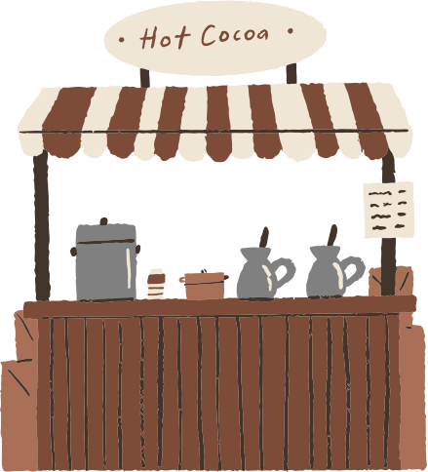
Del lado de la oferta
¿Qué variedades de cacao existen en Colombia?
¿Dónde están?
¿Qué características tienen?
¿Cómo mejorar fermentación y secado?
¿Qué calidad pueden alcanzar?
Del lado de la demanda
¿Qué consume el mercado?
¿Qué características valora?
¿Qué significa chocolate premium?
¿Qué diferencias culturales existen?
¿Qué puede resultar atractivo para un consumidor japonés?

Slide 18
Descubrieron que el cacao colombiano podía diferenciarse por ORIGEN

Slide 19



Cada territorio puede tener un perfil diferente.
Tumaco.
Sierra Nevada.
Arauca.
Arhuacos.
Cauca.
Cada origen tiene características particulares.

Slide 20
Y aquí viene una decisión de internacionalización importantísima No exportaron simplemente materia prima.

Slide 21



Cacao colombiano → chocolate colombiano → chocolate de origen colombiano → chocolate premium de origen.

Slide 22
¿Por qué Japón?
Consumidores familiarizados con productos premium
Cultura sofisticada alrededor del chocolate
Valoración de calidad
Interés por productos diferenciados
Mercado con capacidad para pagar por productos especializados
Una conexión directa de conocimiento a través de Mayumi Ogata.

Slide 23
¿Qué pesa más en la selección de un mercado internacional: el tamaño del mercado o el ajuste entre producto y mercado?.

Slide 24
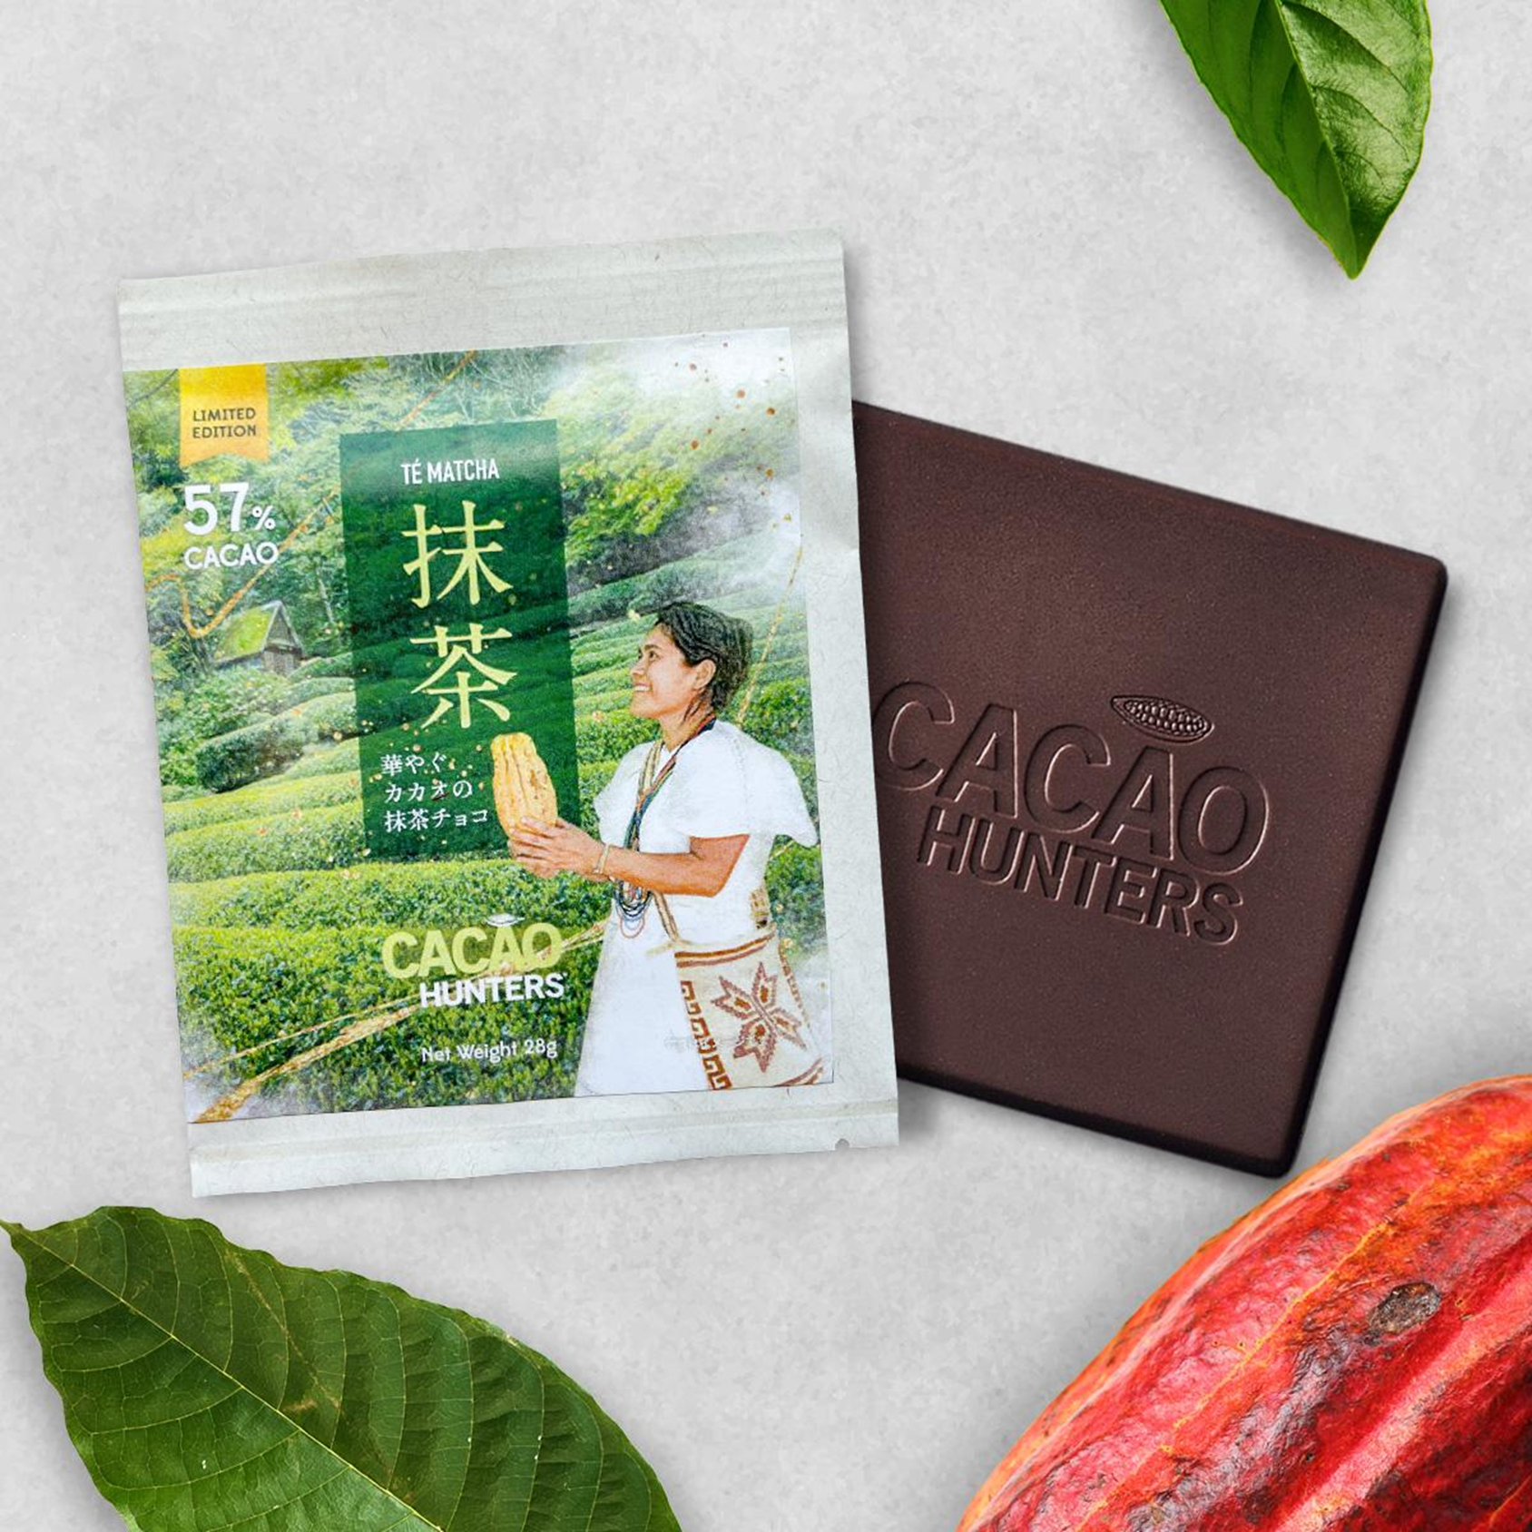
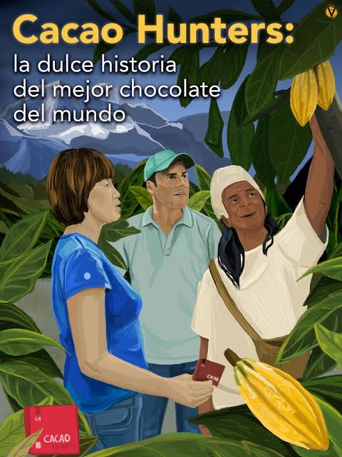
Adaptaron el producto y la comunicación al mercado

Slide 25
La identidad del producto fue construida teniendo en cuenta la conexión Colombia–Japón.
Por ejemplo, el diseño del empaque de Cacao Hunters incorporó referencias al origami japonés, y el interior explicaba al consumidor el origen del cacao y ubicaba la región productora

Slide 26
Y utilizaron algo fundamental: VALIDACIÓN

Slide 27

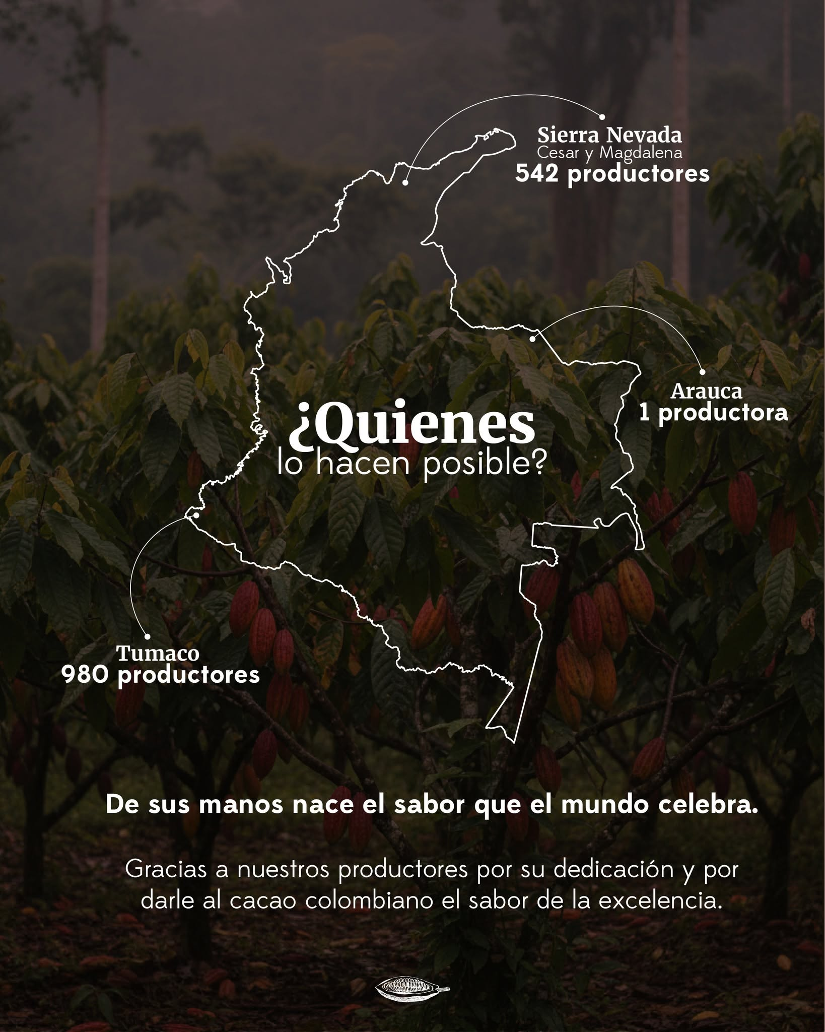

Slide 28
¿Qué problema resuelve un premio internacional para una empresa que quiere entrar a un mercado extranjero?
Reduce la incertidumbre.
Un consumidor japonés que no conoce Colombia puede no saber si el chocolate colombiano es bueno.
Pero:"International Chocolate Awards – Gold"funciona como señal externa de calidad.

Slide 29
Utilizaron ferias internacionales como herramienta de investigación
ProColombia reportó que Cacao Hunters participó en ferias especializadas, incluyendo el Salón del Chocolate de París, donde estableció contactos con potenciales distribuidores y posteriormente inició negociaciones en Francia, Bélgica, Holanda y Luxemburgo.

Slide 30
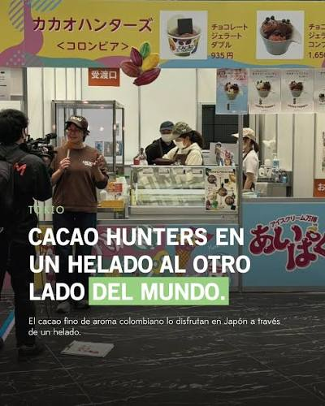
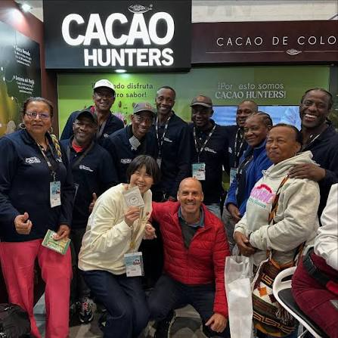

Slide 31



Una feria internacional no es solamente un lugar para vender. También sirve para:
Observar competidores
Conocer tendencias
Hablar con compradores;
Identificar distribuidores
Recibir retroalimentación
Probar aceptación
Analizar precios
Identificar nuevos mercados
Construir redes.
Eso es investigación de mercados cualitativa en campo.

Slide 32
El valor Compartido
El valor compartido ocurre cuando una empresa encuentra una forma de generar valor económico para sí misma mientras contribuye a resolver una necesidad o mejorar las condiciones sociales y económicas de su entorno (Porter y Kramer)

Slide 33
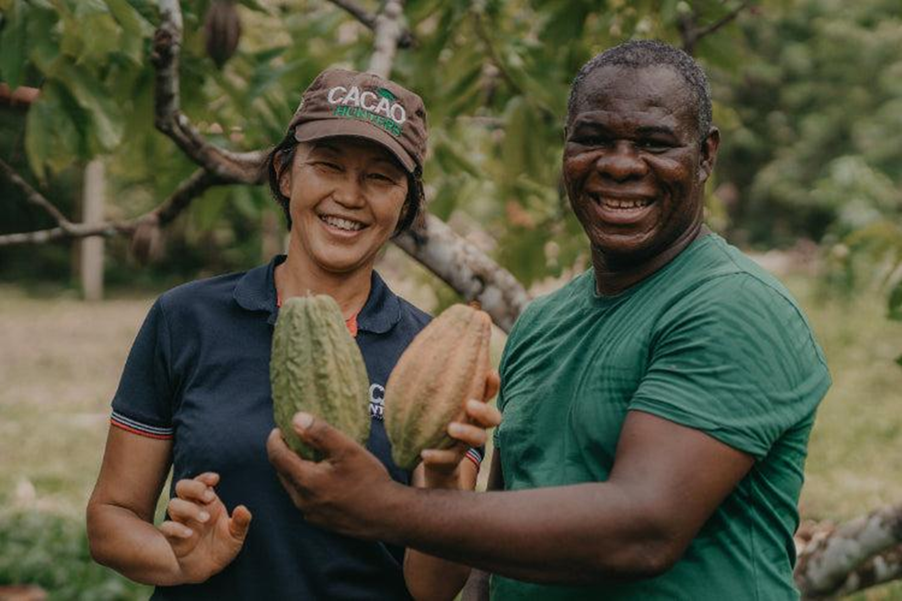
El valor Compartido
Porter y Kramer distinguen el valor compartido de la responsabilidad social empresarial (RSE).

Slide 34
El valor Compartido
Porter y Kramer distinguen el valor compartido de la responsabilidad social empresarial (RSE).

Slide 35
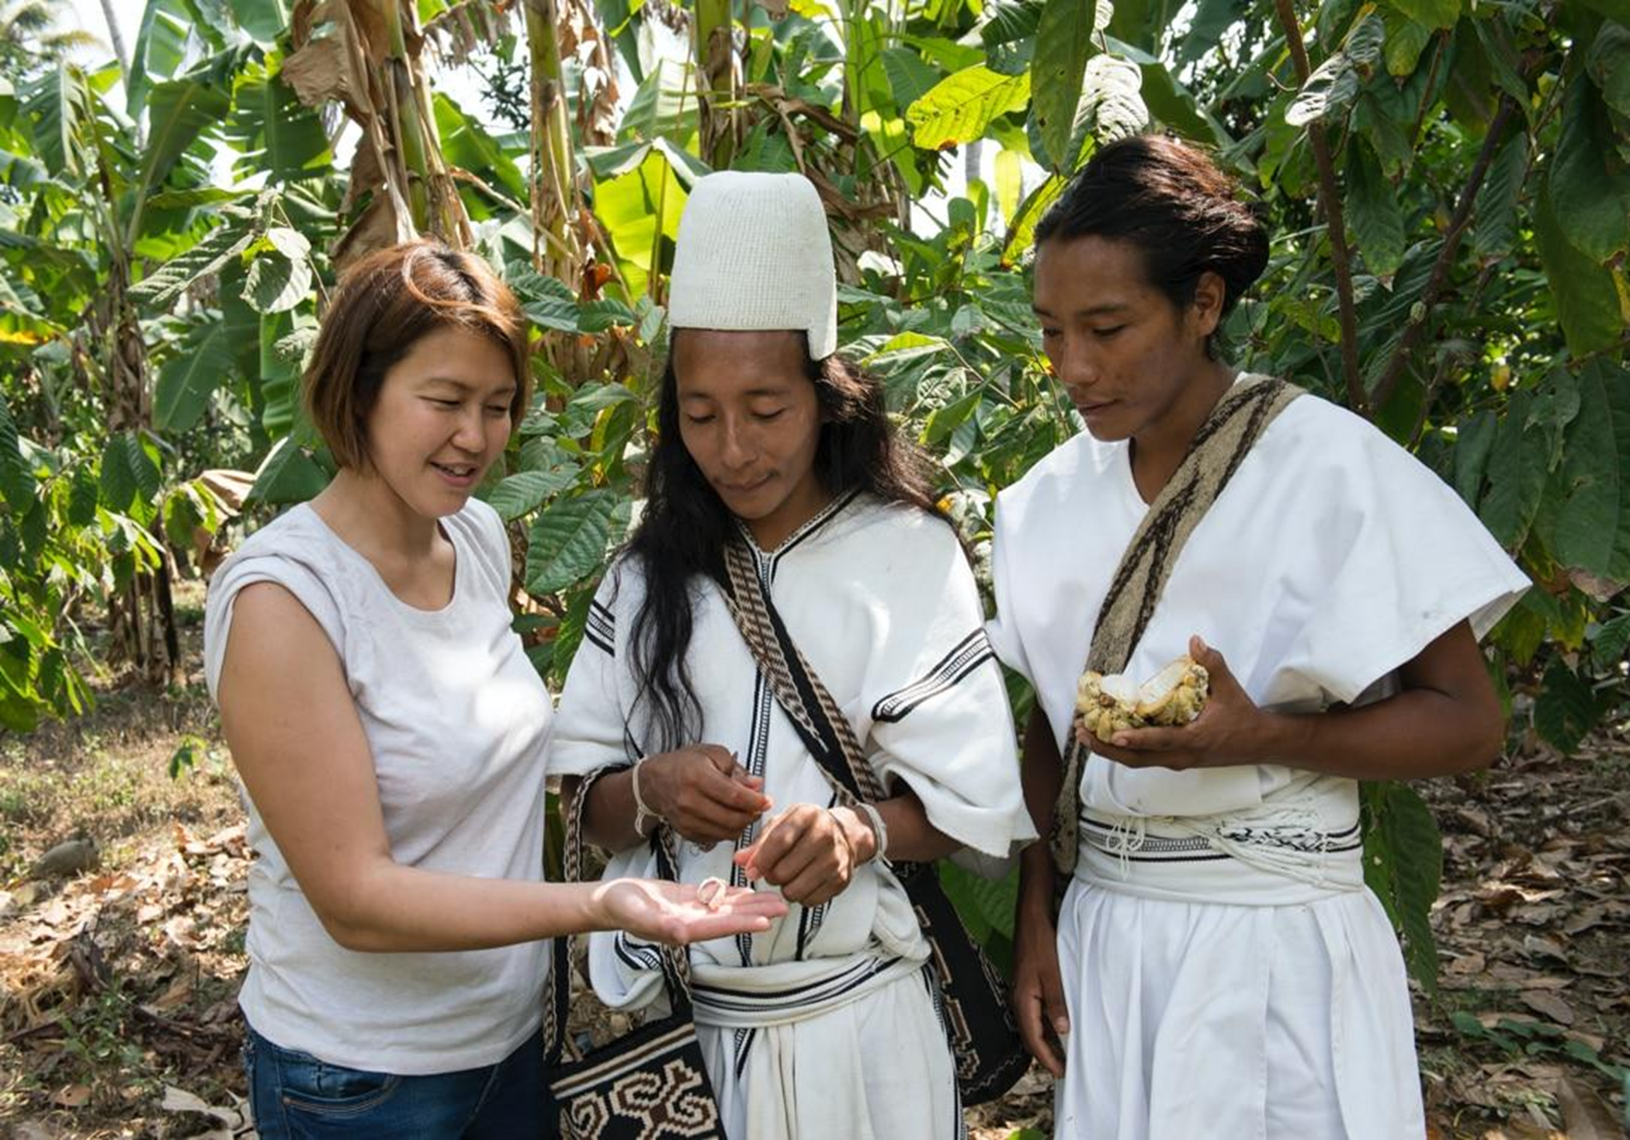
El valor Compartido
El valor compartido plantea: “La empresa encuentra una oportunidad de negocio en la solución de un problema social o económico.”

Slide 36
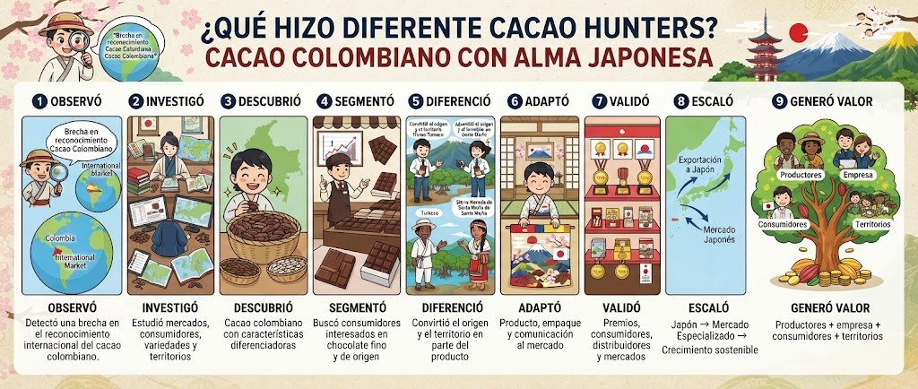

Slide 37

MUCHAS GRACIAS

